Slide 1
10.02.21
Классная работа.
Тема: Решение задач по теме: «Соотношения между сторонами и углами треугольника. Скалярное произведение векторов».

Slide 2
1. Что такое скалярное произведение векторов?

Slide 3
Чему равно скалярное произведение векторов
$\vec{AB}∙\vec{AC}$, если $\vec{\left|AB\right|}=2,\left|\vec{AC}\right|=3, ∠\left(\vec{AB};\vec{AC}\right)=120°$?
Решение:
$$\vec{AB}∙\vec{AC}=\left|\vec{AB}\right|∙\left|\vec{AC}\right|∙\cos{∠\left(\vec{AB};\vec{AC}\right)}==2∙3∙\left(−0,5\right)=−3$$
Ответ: $\vec{AB}∙\vec{AC}=−3$

Slide 4
2. В каком случае скалярное произведение двух ненулевых векторов равно нулю?

Slide 5
2. В каком случае скалярное произведение двух ненулевых
векторов положительно?

Slide 6
3. В каком случае скалярное произведение двух ненулевых
векторов отрицательно?

Slide 7
4. Какой вид примет формула скалярного произведения, если заданные векторы сонаправлены?
Если $\vec{a}↑↑\vec{b}$, то $\vec{a}∙\vec{b}=\left|\vec{a}\right|∙\left|\vec{b}\right|$.

Slide 8
5. Какой вид примет формула скалярного произведения, если заданные векторы противоположно направлены?
Если $\vec{a}↑↓\vec{b}$, то $\vec{a}∙\vec{b}=−\left|\vec{a}\right|∙\left|\vec{b}\right|$.

Slide 9
6. Что называют скалярным квадратом? Чему он равен?

Slide 10
7. С помощью какой формулы можно вычислить скалярное произведение векторов $\vec{a}\left\{x_{1};y_{1}\right\}, \vec{b}\left\{x_{2};y_{2}\right\}$ в прямоугольной системе координат?

Slide 11
Вычислите скалярное произведение векторов
$\vec{a}$ и $\vec{b}$, если $\vec{a}\left\{3;4\right\}, \vec{b}\left\{0;−1\right\}$
Решение:
$$\vec{a}∙\vec{b}=x_{1}∙x_{2}+y_{1}∙y_{2}=3∙0+4∙\left(−1\right)==−4$$
Ответ:$\vec{a}∙\vec{b}=−4$

Slide 12
8. Назовите условие
перпендикулярности векторов$\vec{a}\left\{x_{1};y_{1}\right\}, \vec{b}\left\{x_{2};y_{2}\right\}$ в
декартовой системе координат
$$\vec{a}⊥\vec{b}{ ⇔ x}_{1}∙x_{2}+y_{1}∙y_{2}=0$$

Slide 13
9. По какой формуле мы можем
найти косинус угла между векторами $\vec{a}\left\{x_{1};y_{1}\right\}, \vec{b}\left\{x_{2};y_{2}\right\}$ через их
координаты?
$$\cos{∠\left(\vec{a};\vec{b}\right)}=\frac{x_{1}∙x_{2}+y_{1}∙y_{2}}{\sqrt{x_{1}^{2}+y_{1}^{2}} ∙\sqrt{x_{2}^{2}+y_{2}^{2}}}$$

Slide 14
№ 1055:
Найдите угол, лежащий против основания
равнобедренного треугольника, если медианы,
проведенные к боковым сторонам, взаимно
перпендикулярны.

Slide 15
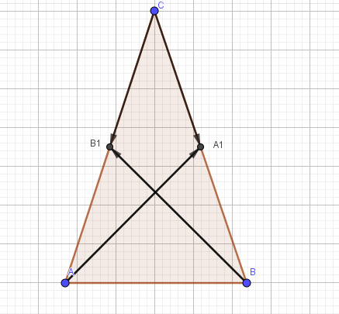
Решение:
Введем обозначения:
$\vec{a}=\vec{{CA}_{1}},$ $\vec{b}=\vec{{CB}_{1}}.$ Так как $⊿ABC$- равнобедренный, то${CA}_{1}={CB}_{1}=a.$
$$\vec{b}$$
$$\vec{a}$$

Slide 16
Решение:
Тогда:
$\vec{{AA}_{1}}=\vec{{CA}_{1}}−\vec{CA}=\vec{a}−2\vec{b},$
$\vec{{BB}_{1}}=\vec{{CB}_{1}}−\vec{CB}=\vec{b}−2\vec{a}$.
Поэтому: $\vec{{AA}_{1}}∙\vec{{BB}_{1}}=$
$$=\left(\vec{a}−2\vec{b}\right)∙\left(\vec{b}−2\vec{a}\right)=$$
$$=5\vec{a}\vec{b}−2\vec{a}\vec{a}−2\vec{b}\vec{b}.$$
$$\vec{b}$$
$$\vec{a}$$

Slide 17
Решение:
По условию задачи ${AA}_{1}⊥{BB}_{1}$, значит,
$\vec{{AA}_{1}}∙\vec{{BB}_{1}}=0$. Тогда получаем, что:
$5\vec{a}∙\vec{b}−2\vec{a}∙\vec{a}−2\vec{b}∙\vec{b}=0$.
Учитывая, что $\vec{a}∙\vec{b}=a^{2}∙\cos{C},\vec{a}∙\vec{a}=a^{2},$
$\vec{b}∙\vec{b}=a^{2}$ (так как ${СA}_{1}={СB}_{1})$.
В итоге получаем: ${5a}^{2}∙\cos{C}−{4a}^{2}=0$.
Отсюда получаем, что $\cos{C}=0,8,∠C≈37°.$
Ответ: $∠C≈37°$.

Slide 18
№ 1056:
Докажите, что диагонали ромба взаимно перпендикулярны.

Slide 19
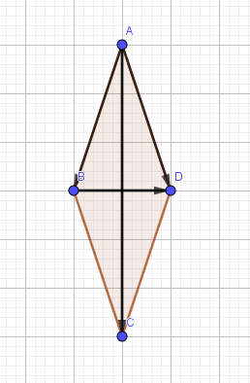
Решение:
Введем обозначения:
$\vec{a}=\vec{AD},$ $\vec{b}=\vec{AB}.$
Тогда $\vec{AC}=\vec{a}+\vec{b}$, $\vec{BD}=\vec{a}−\vec{b}.$
$$\vec{b}$$
$$\vec{a}$$

Slide 20
Решение:
Вычислим скалярное
произведение:
$$\vec{AC}∙\vec{BD}=\left(\vec{a}+\vec{b}\right)∙\left(\vec{a}−\vec{b}\right)=$$
$$={\vec{a}}^{2}−{\vec{b}}^{2}={\left|\vec{a}\right|}^{2}−{\left|\vec{b}\right|}^{2}=$$
$$=a^{2}−a^{2}=0.$$
Получаем, что $\vec{AC}⊥\vec{BD}$, ч.т.д.
$$\vec{b}$$
$$\vec{a}$$

Slide 21
Проверь себя:
№1 | №2 | №3 | №4 | №5 | №6
4 | 3 | 3 | 2 | 2 | 1
Критерии проверки:
Оценка «3» – 4 правильных ответа
Оценка «4» – 5 правильных ответов
Оценка «5» – 6 правильных ответов

Slide 22
Домашнее задание:
№1. Решите $⊿MNK$, если $∠N=30°, ∠K=105°, NK=3√2$.
№2. Найти косинусы углов треугольника $ABC$, если $A\left(1;7\right), B\left(−2;4\right), C\left(2;0\right)$
№3. Две стороны треугольника равны $4 см$ и $7 см$, а косинус угла между ними равен $−\frac{2}{7}$. Определите синусы всех угол данного треугольника и его третью сторону.
№4.$ABCD$ – ромб, $AB=6, ∠A=60°$. Найдите: а) $\vec{AB}∙\vec{AC}$, б) $\vec{AD}∙\vec{DB}$.
№5. Даны два перпендикулярных отрезка $EK и PM$, $E\left(−3;1\right), K\left(1;4\right), M\left(2;1\right), P(−4;a)$.
Найдите: а) значение $a$; б) угол между прямыми $EK и PM$.

Slide 23
Спасибо за урок!

